Slide 1

Проект Личный помощник
Подготовил Колесников Михаил Леонидович
Республика Крым, город Алушта

Slide 2

В наше время у всех людей есть большое количество дел, которые иногда выполняются, а иногда нет. Почему так происходит? Да просто потому что о них забыли. Сейчас важно и актуально уделять достаточно внимания своему тайм-менеджменту. Именно поэтому я выбрал проект личный помощник, так как он позволяет это легко делать, не выходя из своей любимой социальной сети.

Slide 3

Цель проекта: создание удобного бота тайм-менеджера в популярной социальной сети.
Мой бот-личный помощник реализован на платформе telegram. В этом его преимущество, так как telegram-ом пользуется большинство людей. Мой проект будет востребован.

Slide 4

Когда я выполнял задание, у меня были такие задачи как:
Получение токена для бота
Нахождение и подключение нужных библиотек
Создание системы ввода вида:
Бот: вопрос
Клиент: ответ
Создание функций хранения заметок и событий и удобного вывода этой информации
Выбор сервера, на который можно поместить код для постоянной работы
Для реализации я использовал:
Язык программирования – Python
Редактор – PyCharm
бота BotFather для получения токена(https://telegram.me/BotFather)
библиотеку pyTelegramBotAPI для удобной работы с телеграмом
сервер Pythonanywhere (https://www.pythonanywhere.com)

Slide 5
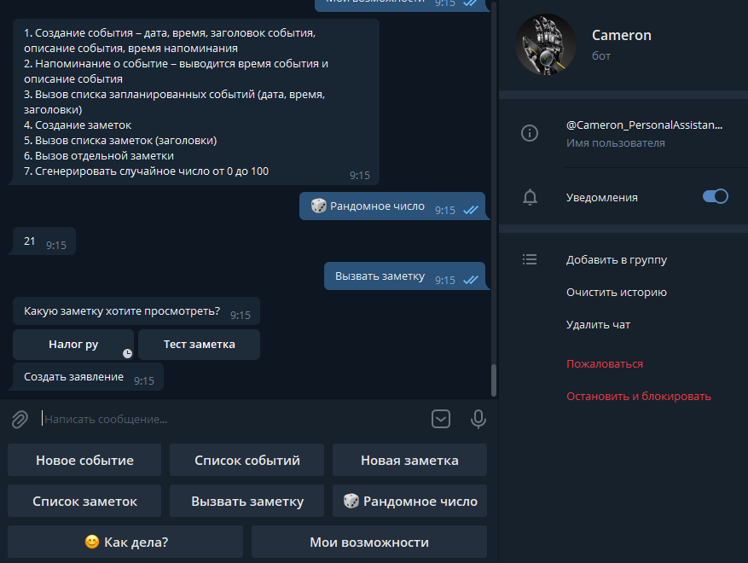
Проект представляет из себя бота, которого я назвал Cameron, с полезными функциями. Он может работать с заметками, событиями, может сгенерировать случайное число, провести короткий диалог по типу: «Как дела?», показывать список его возможностей.
В итоге я создал бота Личного помощника тайм-менеджера, работающего в социальной сети телеграм.
Ссылка на реализованный проект: t.me/Cameron_PersonalAssistantbot

